Slide 1
Funksjoner
Kap 5
Uke 41

Slide 2
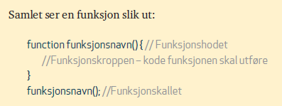
Funksjoner
En funksjon er et fast oppsett med kode som er laget for at den skal utføre en bestemt oppgave
Med funksjoner deler vi opp koden i delsystemer.
Vi bruker funksjoner når vi ønsker å:
Gjenbruke kode flere ganger
Skape interaktivitet mellom bruker og nettside
Eksempel Lag en funksjon som skriver «Hei» til konsollen

Slide 3
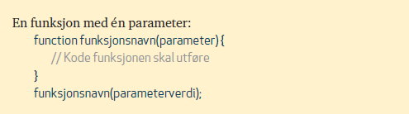
Funksjoner med en parameter
Parenteser (…) kan inneholde parametere.
I funksjonskallet setter vi inn en parameterverdi.
For at en parameter skal behandles som tekst, må vi skrive parameterverdien i funksjonskallet i anførselstegn.
Eksempel Regne med forskjellige funksjonsverdier

Slide 4
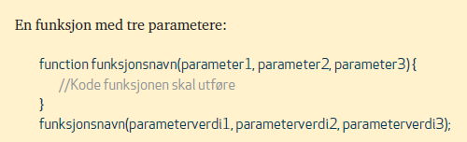
Funksjoner med flere parametere
En funksjon kan inneholde flere parametere. Vi splitter dem med komma mellom.
Eksempel Lag funksjonen finnAreal(w,h) som viser arealet av et rektangel med bredde lik w og høyde lik h.

Slide 5
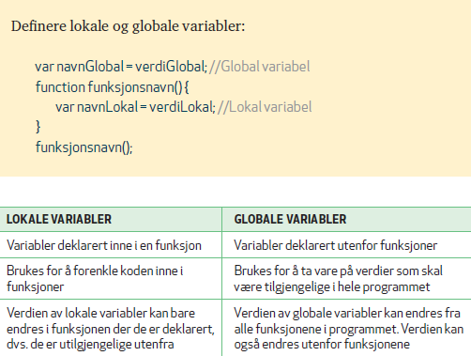
Globale og lokale variabler
Eksempel Global variabel for å lagre poeng i et spill

Slide 6
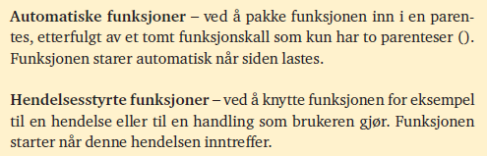
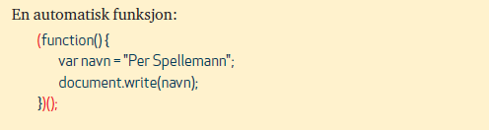
Anonyme funksjoner
Anonyme funksjoner er funksjoner uten funksjonsnavn. Vi har to typer anonyme funksjoner:

Slide 7
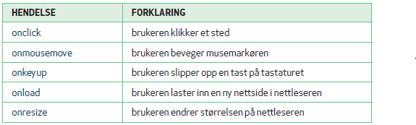

Hendelsesstyrte funksjoner
En anonym funksjon som startes av en hendelse kaller vi for en hendelsesstyrt funksjon.

Slide 8
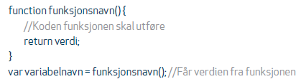

Funksjoner med returverdi
Alle funksjoner returnerer en verdi
Funksjonen avsluttes etter return

Slide 9
Eksempel
Minibank som sjekker saldo

